Slide 1

Primeros pasos

Slide 2
OBJETIVO
Que es Anaconda
Descargar Anaconda
Instalar Anaconda

Slide 3



QUE ES ANACONDA
ANACONDA es una herramienta de código abierto que engloba una serie de aplicaciones, librerías y conceptos utilizados en Data Science.
Permite la utilización de una serie de lenguajes usados en data Science: Python y R
Notes:
Imaginate que eres un extraterrestre que está investigando que come la gente:
En el desayuno: café, tostada con mantequeilla y mermelada, tostada con tomate o cereales
En la comida: vegetales, proteína, granos
No le decimos al programa cual es el output que queremos. El sólo analiza los datos para buscar y encontrar patrones y luego agrupar los datos con un sentido

Slide 4
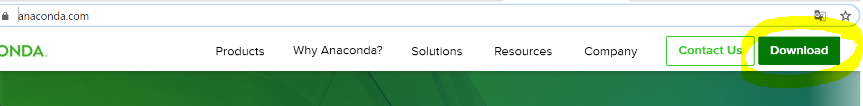
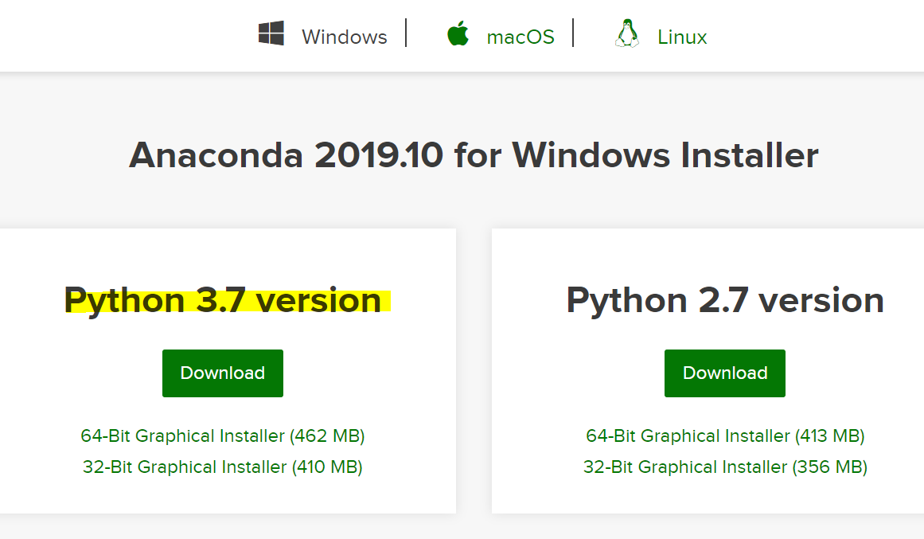
DESCARGAR E INSTALAR ANACONDA
Descargar Anaconda
Ir a Home Anaconda https://www.anaconda.com/
Elegir Windows, Mac o Lynux y descargar el programa
Notes:
Imaginate que eres un extraterrestre que está investigando que come la gente:
En el desayuno: café, tostada con mantequeilla y mermelada, tostada con tomate o cereales
En la comida: vegetales, proteína, granos
No le decimos al programa cual es el output que queremos. El sólo analiza los datos para buscar y encontrar patrones y luego agrupar los datos con un sentido

Slide 5
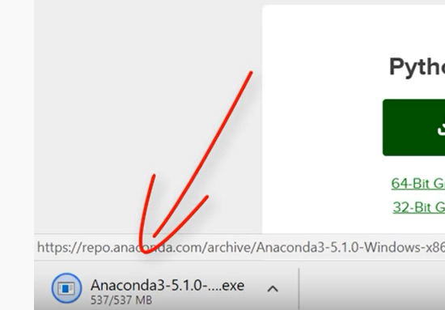
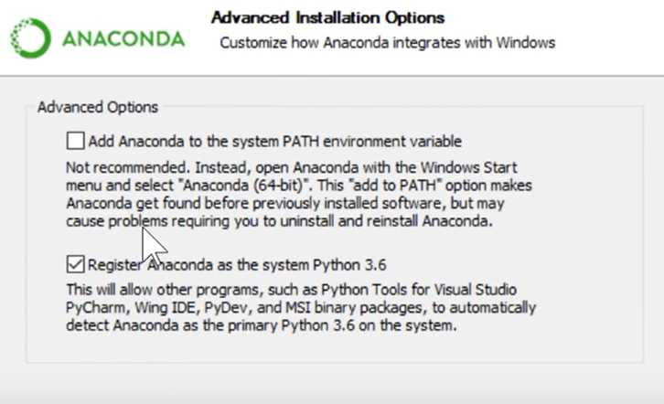
DESCARGAR E INSTALAR ANACONDA
3. Ejecutar el archivo .exe (mantener la configuración por defecto)
Notes:
Imaginate que eres un extraterrestre que está investigando que come la gente:
En el desayuno: café, tostada con mantequeilla y mermelada, tostada con tomate o cereales
En la comida: vegetales, proteína, granos
No le decimos al programa cual es el output que queremos. El sólo analiza los datos para buscar y encontrar patrones y luego agrupar los datos con un sentido

Slide 6
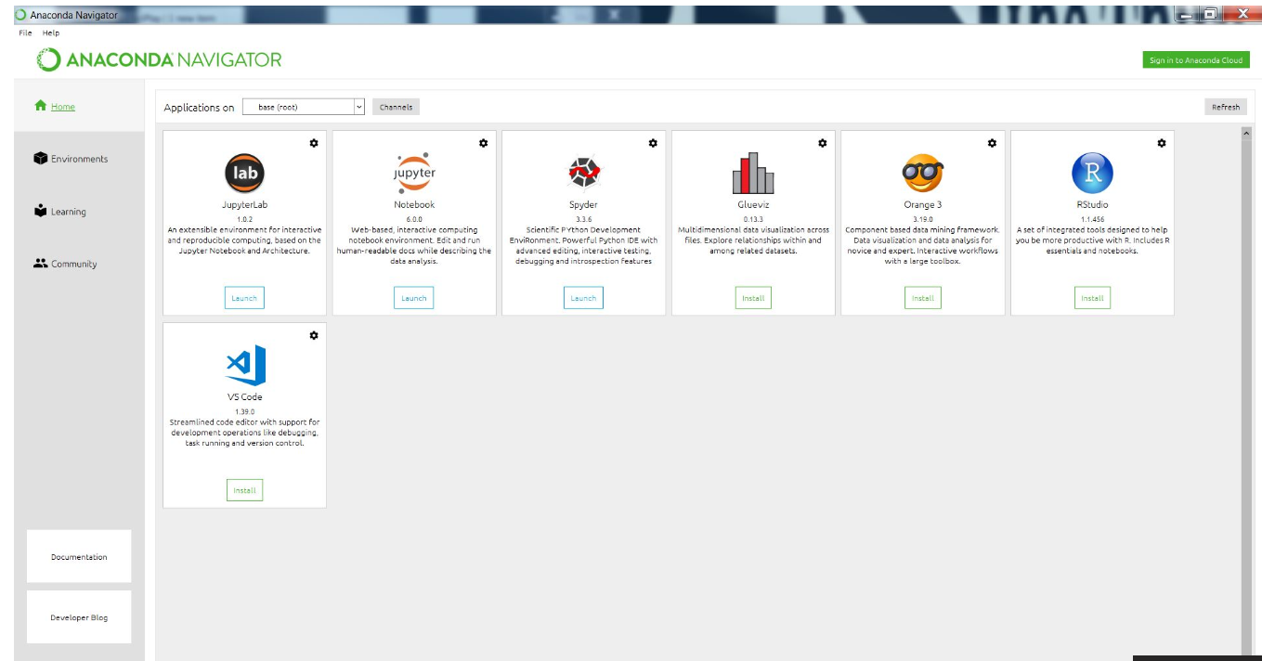
INSTALAR VISUAL STUDIO CODE (VS CODE)
4. Abrir el Navegador Anaconda
5. Instalar Visual Studio Code (VS Code)
Notes:
Imaginate que eres un extraterrestre que está investigando que come la gente:
En el desayuno: café, tostada con mantequeilla y mermelada, tostada con tomate o cereales
En la comida: vegetales, proteína, granos
No le decimos al programa cual es el output que queremos. El sólo analiza los datos para buscar y encontrar patrones y luego agrupar los datos con un sentido

Slide 7
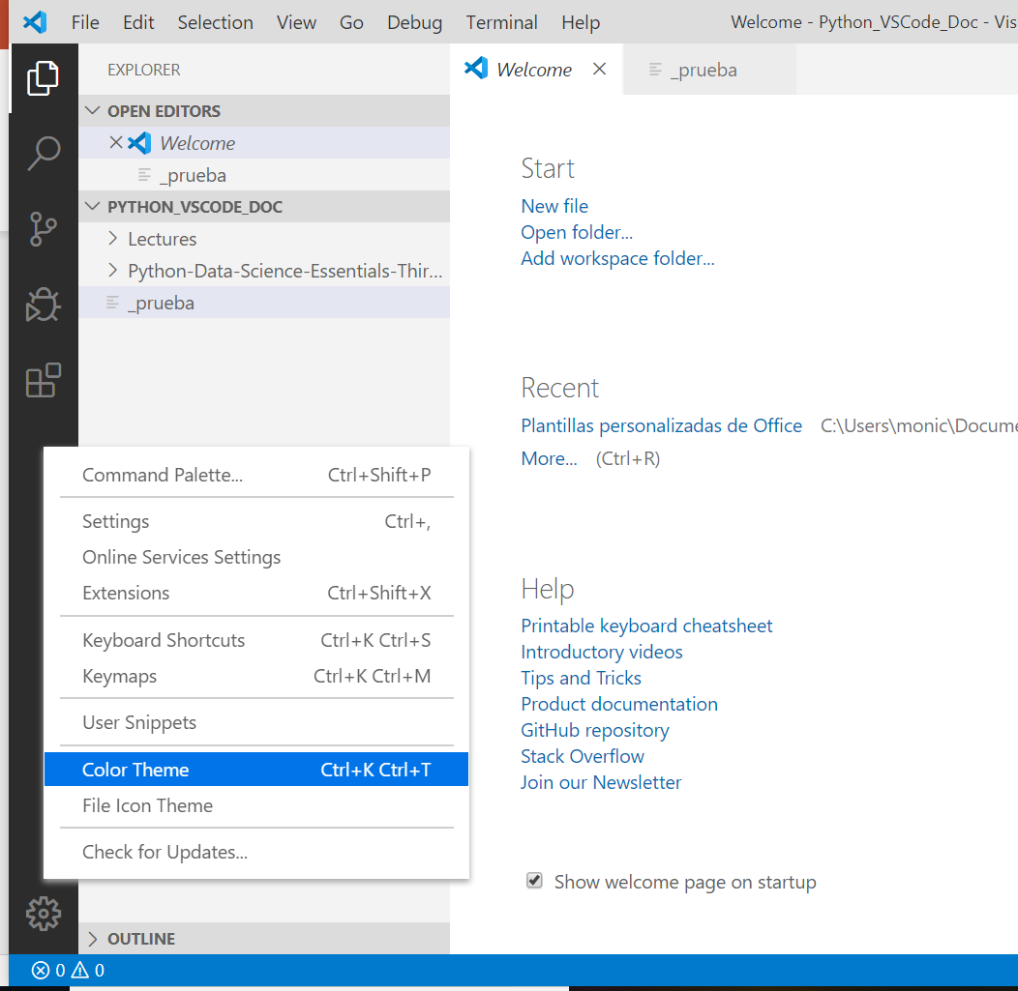
PRIMEROS PASOS VISUAL STUDIO CODE
6. Settings
Notes:
Imaginate que eres un extraterrestre que está investigando que come la gente:
En el desayuno: café, tostada con mantequeilla y mermelada, tostada con tomate o cereales
En la comida: vegetales, proteína, granos
No le decimos al programa cual es el output que queremos. El sólo analiza los datos para buscar y encontrar patrones y luego agrupar los datos con un sentido

Slide 8
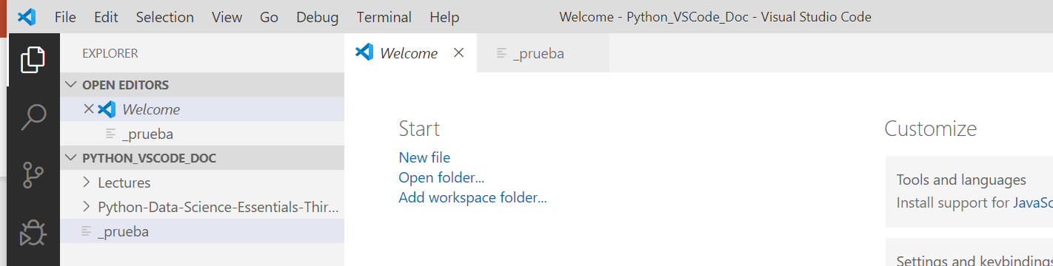
PRIMEROS PASOS VISUAL STUDIO CODE
7. Establecer un fichero de referencia
8. Crear un documento de prueba
Notes:
Imaginate que eres un extraterrestre que está investigando que come la gente:
En el desayuno: café, tostada con mantequeilla y mermelada, tostada con tomate o cereales
En la comida: vegetales, proteína, granos
No le decimos al programa cual es el output que queremos. El sólo analiza los datos para buscar y encontrar patrones y luego agrupar los datos con un sentido

Slide 9
Cheat Sheet:
https://docs.anaconda.com/anaconda/user-guide/cheatsheet/

